Slide 1
Négyzetes közép a háromszögben
Dr. Molnár István

Slide 2
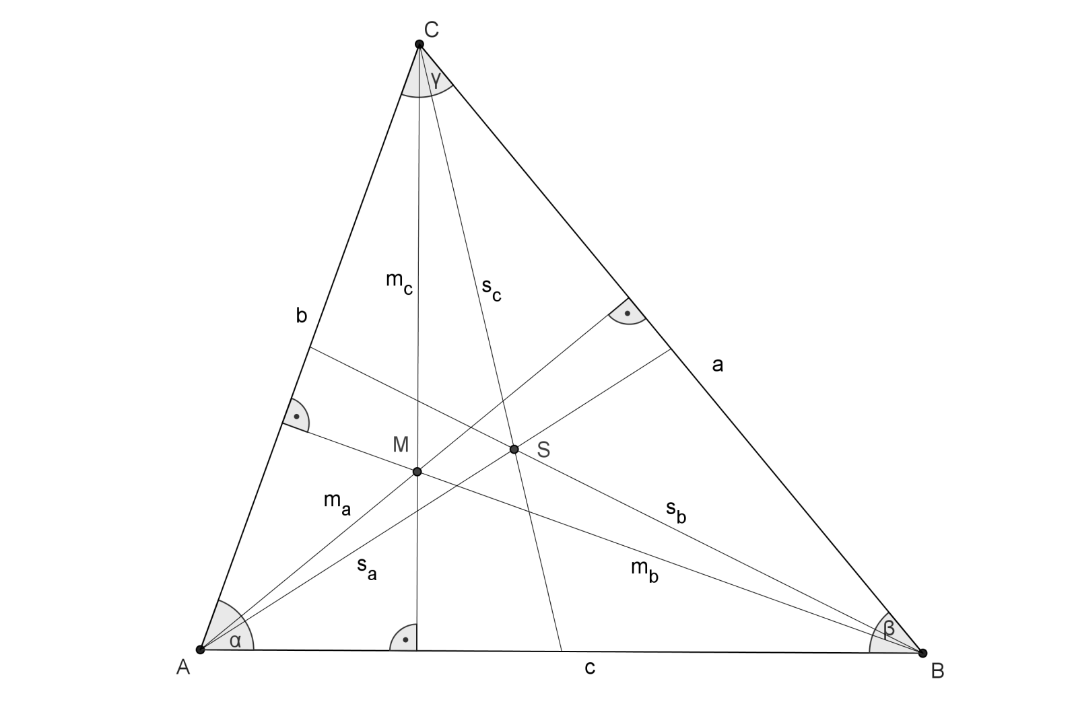
Speciális háromszög
Az ABC háromszög oldalai között fennáll:
(*)
Az angol nyelvű szakirodalomban az ilyen háromszög „automedian triangle” néven ismert.
: a megfelelő oldalakhoz tartozó magasságok
: a megfelelő oldalakhoz tartozó súlyvonalak

Slide 3
Szögek
A szinusztétel alapján:
(R az ABC háromszög köré írható kör sugara)
Behelyettesítve a (*) összefüggésbe:
(1)
Ekvivalens átalakítások után újabb összefüggéseket kaphatunk:
(2)
(3)

Slide 4
Szögek
Felírva a koszinusztételt γ szögre:
A szinusztétel alapján:
Átrendezve és felhasználva, hogy
azaz
(4)

Slide 5
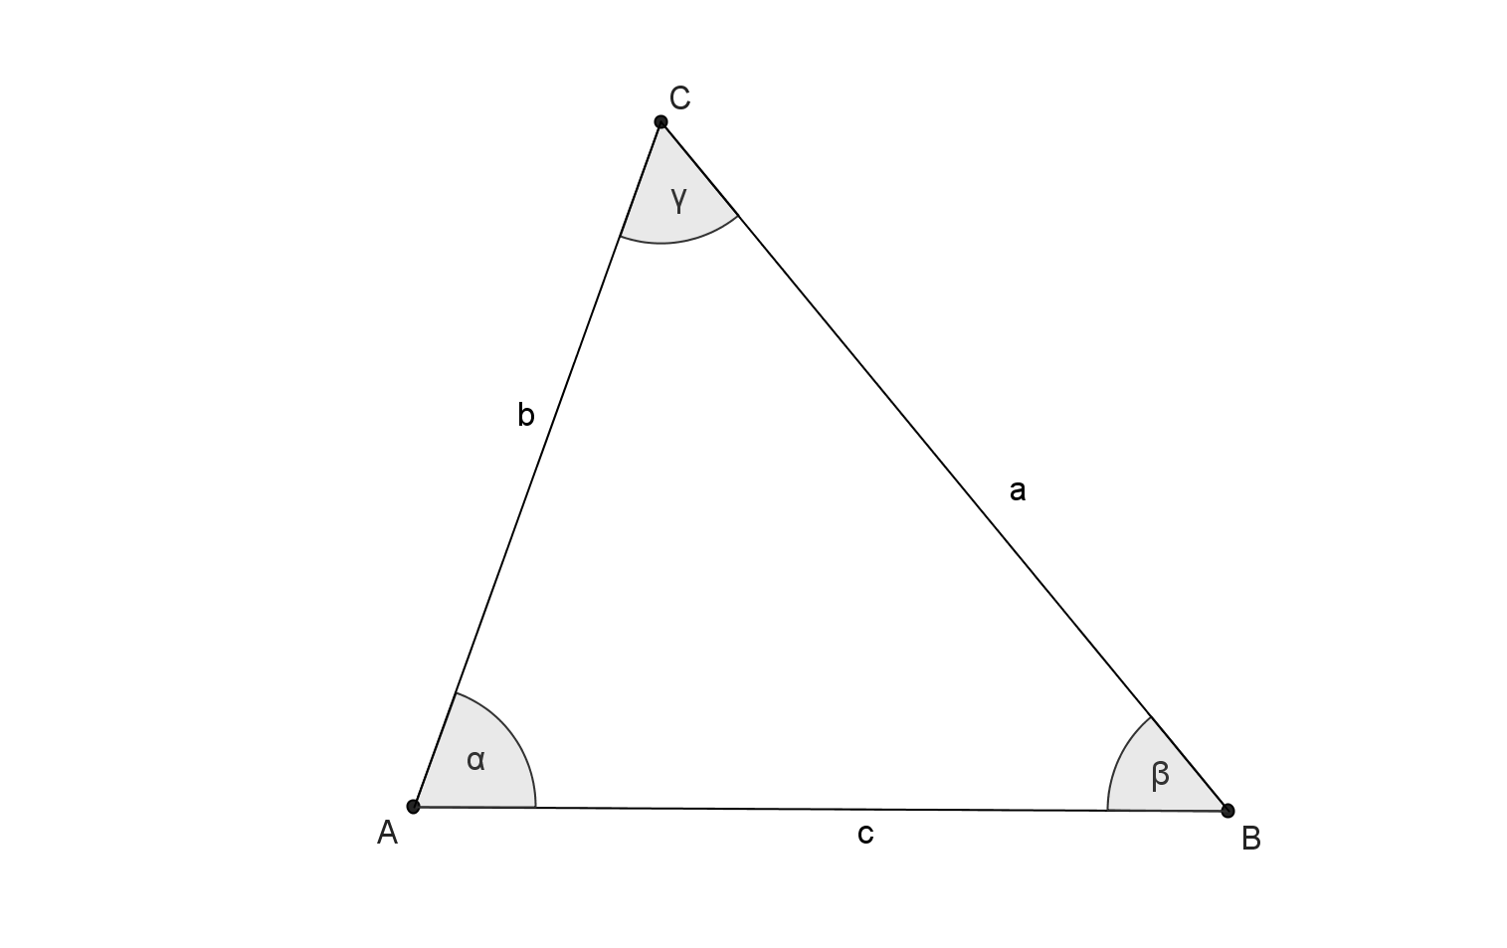
Szögek
Mivel
és felhasználva, hogy a és b pozitív valós számok esetén
kapjuk, hogy
ahonnan
Ha
, belátható, hogy a
Így

Slide 6
Magasságok
Tudjuk, hogy
, ahonnan
Felhasználva a (*) összefüggést,
egyrészt
⇨
(5)
másrészt
⇨
(6)

Slide 7
Súlyvonalak
,
Felhasználva a háromszög súlyvonalai és oldalai között fennálló
összefüggéseket, valamint a (*) összefüggést:
Tehát:
(7)
Ha a súlyvonalakat külön-külön vizsgáljuk:

Slide 8
Súlyvonalak
Mindezek alapján egyfelől
(8)
másrészt
⇨
(9)
Ez utóbbi összefüggés azt mutatja meg, hogy az adott háromszögben
a c oldal és a hozzátartozó súlyvonal aránya állandó,
az eredeti háromszög és a súlyvonalakból alkotott háromszög hasonló

Slide 9
A háromszög kerülete
A háromszög kerülete
Legyen és , ahol és c rögzített.
Ekkor
A háromszög egyenlőtlenségek alapján
⇨
⇨
míg a (*) összefüggés alapján
⇨
Így a következő egyenlőtlenségrendszerhez jutunk:
Az egyenlőtlenségrendszer megoldása:

Slide 10
A háromszög kerülete
Mikor lesz a (*) feltétellel rendelkező háromszög kerülete maximális?
kifejezés maximuma kell, ha
Legyen
, ahol
egyenletnek egy megoldása van az adott intervallumon:
x | 1
f’(x) | + + + 0 - - -
f(x) |    Max   
A maximális kerületet akkor kapjuk meg, ha
, és ekkor

Slide 11
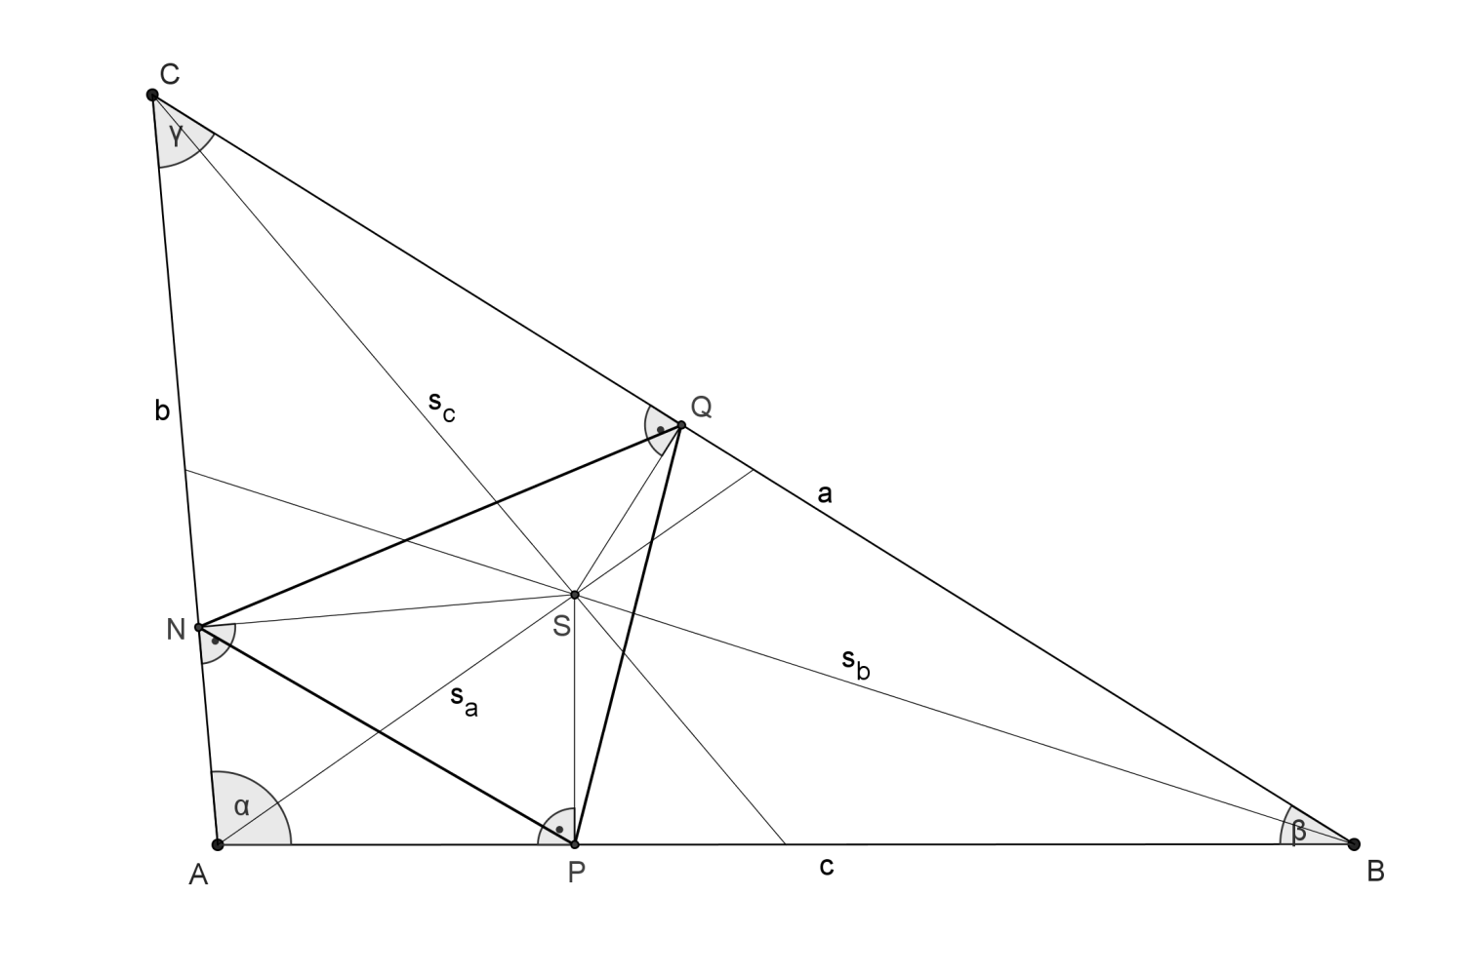
Súlypont
Az S talpponti háromszöge egyenlő szárú.
Az ANSP négyszög húrnégyszög, mert
AS az ANSP négyszög köré írható kör átmérője, tehát
Hasonlóan a CNSQ és BPSQ húrnégyszögekben

Slide 12
Súlypont
Felhasználva, hogy
, a (9) összefüggés alapján
Felírva a szinusztételt az eredeti ABC háromszögben:
⇨
A kapott egyenlőséget figyelembe véve:
⇨
Tehát az NPQ háromszög egyenlő szárú.

Slide 13
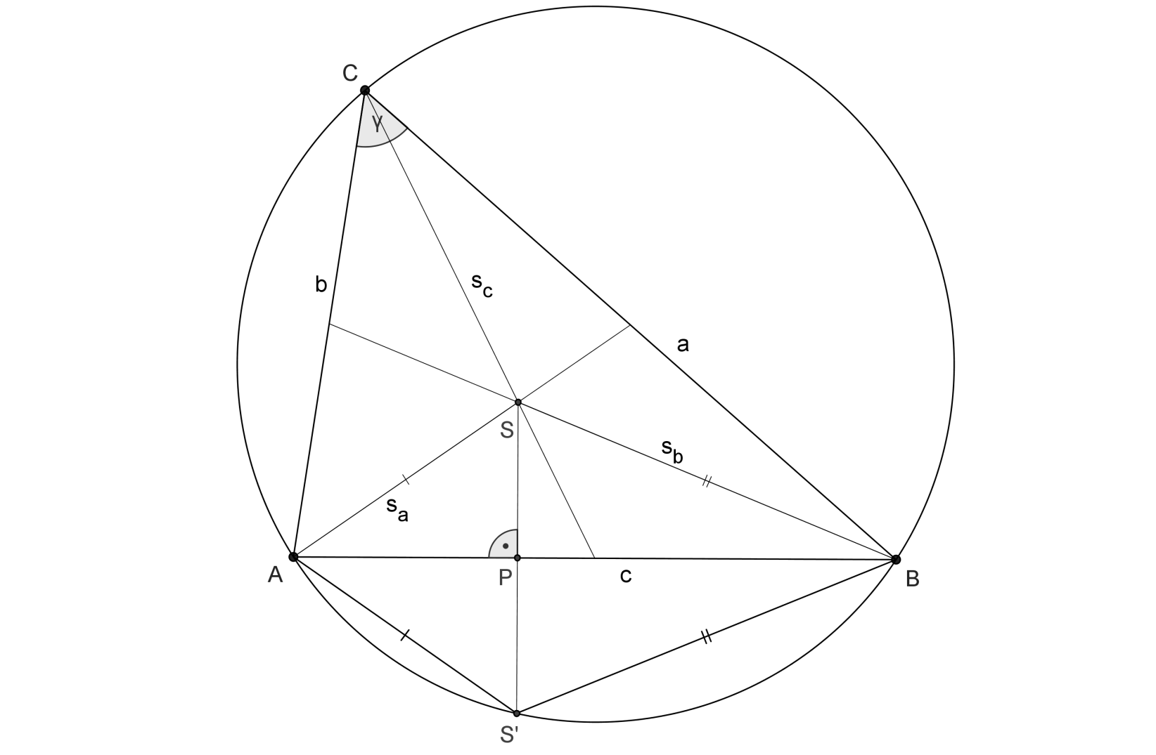
Súlypont
S-nek az AB oldalegyenesre vonatkozó tükörképe rajta van az ABC háromszög köré írható körön.
Legyen S-nek az AB oldalegyenesre vonatkozó tükörképe S’.
A tengelyes tükrözés tulajdonságai következtében:

Slide 14
Súlypont
Felírva a koszinusztételt az AS’B háromszögben az AS’B szögre:
Már beláttuk, hogy
, ezért:
⇨
Azt is bebizonyítottuk, hogy
⇨
Innen
vagy
(nem lehet, mert )
Tehát
⇨
ACBS’ négyszög húrnégyszög
( S’ rajta van az ABC háromszög köré írható körön)

Slide 15
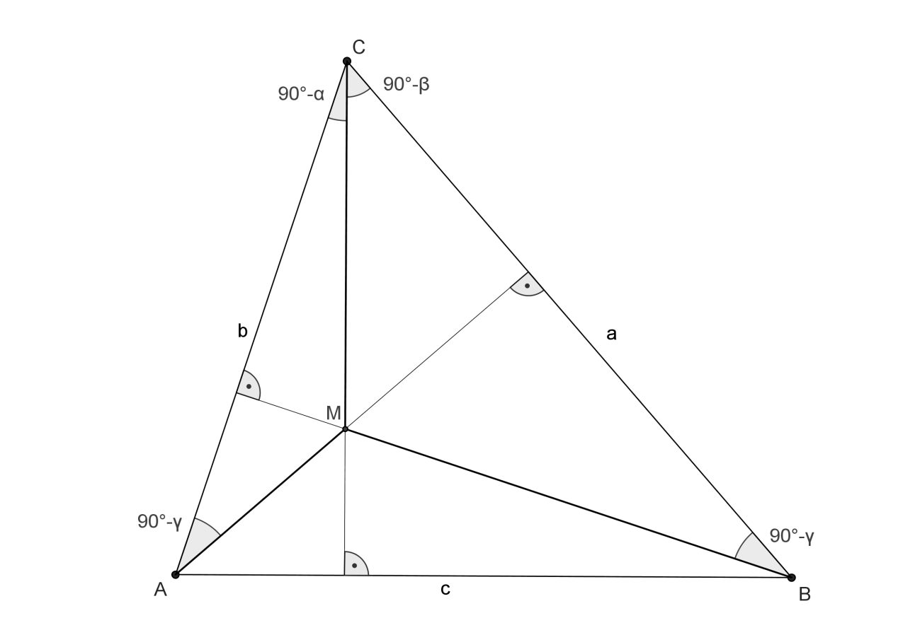
Magasságpont
Alkalmazzuk a szinusztételt előbb a CMB, majd a CMA háromszögben:
⇨
⇨
⇨
⇨
Négyzetre emelve és összegezve:
Felhasználva a (2) összefüggést:

Slide 16
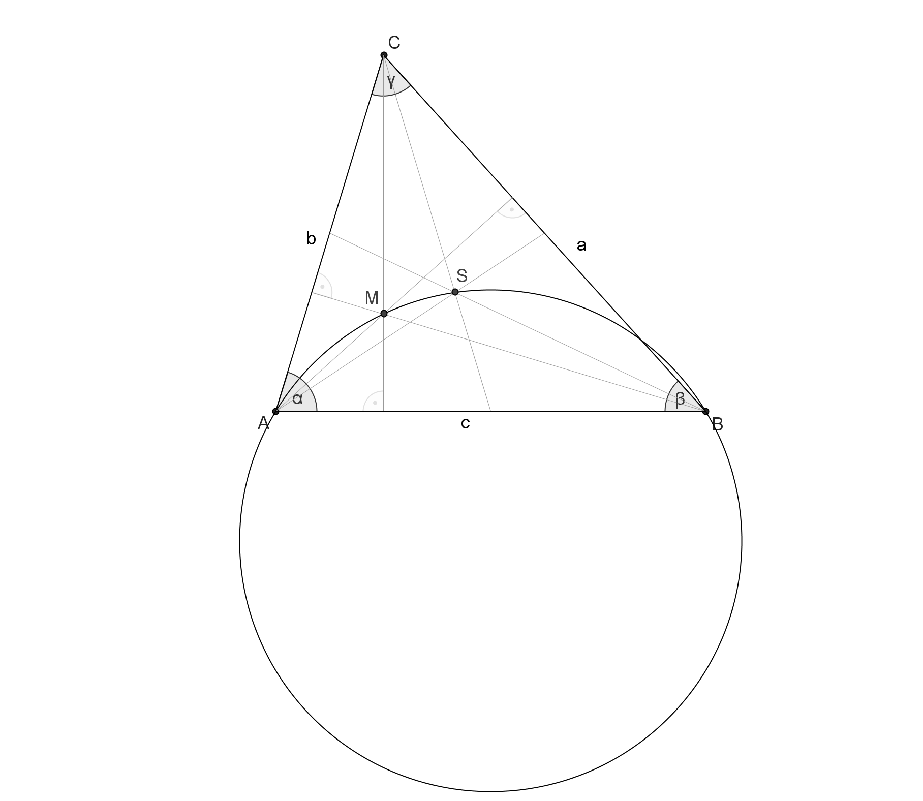
Magasságpont, súlypont
M rajta van az ASB háromszög köré írható körön.
Alkalmazzuk a koszinusztételt az ASB háromszögben:
Figyelembe véve a (*) összefüggést, a műveletek elvégzése és az összevonások után:

Slide 17
Magasságpont, súlypont
Tudjuk, hogy
, ezért
azaz
Innen
vagy
(nem lehetséges)
Figyelembe véve, hogy az M és S pontok az AB egyenes által meghatározott félsíkok közül ugyanabban a félsíkban találhatók, illetve hogy az AB szakasz, mind az M, mind pedig az S pontból ugyanolyan szög alatt látszik, ezért M rajta van az ASB háromszög köré írható körön.

Slide 18
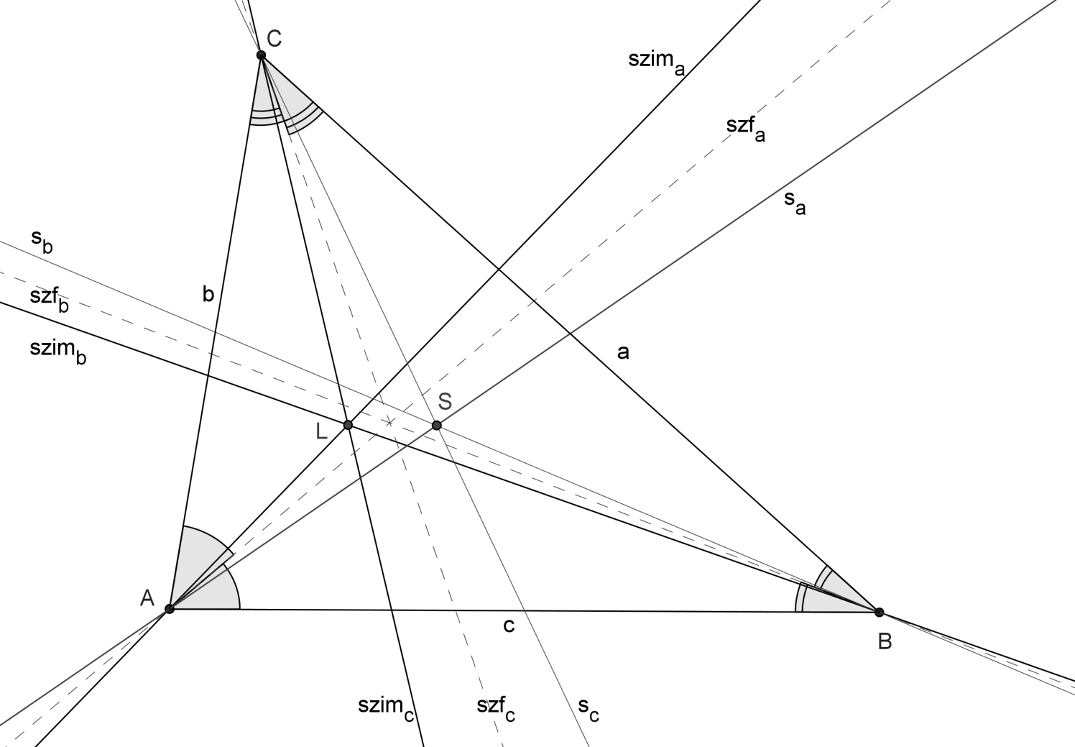
Lemoine-Grebe féle pont
Egy háromszög adott csúcsához tartozó szimediánjának nevezzük azt az egyenest, melynek az adott csúcsból induló belső szögfelezőre vonatkozó tükörképe a súlyvonal.
Egy háromszög három szimediánja egy pontban metszi egymást. Ez a pont a háromszög Lemoine-Grebe féle pontja (jelölés: L).

Slide 19
Lemoine-Grebe féle pont
Néhány tulajdonság:
Az ABC háromszög síkjában egyetlen olyan pont van, amelynek a BC, CA, AB oldalaktól vett távolsága BC : CA : AB arányú és ez a pont az L.
Az L pont az egyetlen olyan pont, amely súlypontja saját talpponti háromszögének.
A magasságszakasz felezőpontját a szemközti oldal felezőpontjával összekötő három egyenes az L ponton megy keresztül.
Legyen egy P pont előjeles távolsága a három oldalegyenestől rendre x, y, z. Ekkor
ahol egyenlőség csak a P=L esetben áll fenn.
Surányi László: A háromszög kevésbé ismert nevezetes pontjairól. II. rész. KÖMAL, 1984/8-9. sz., 337-351 o.

Slide 20
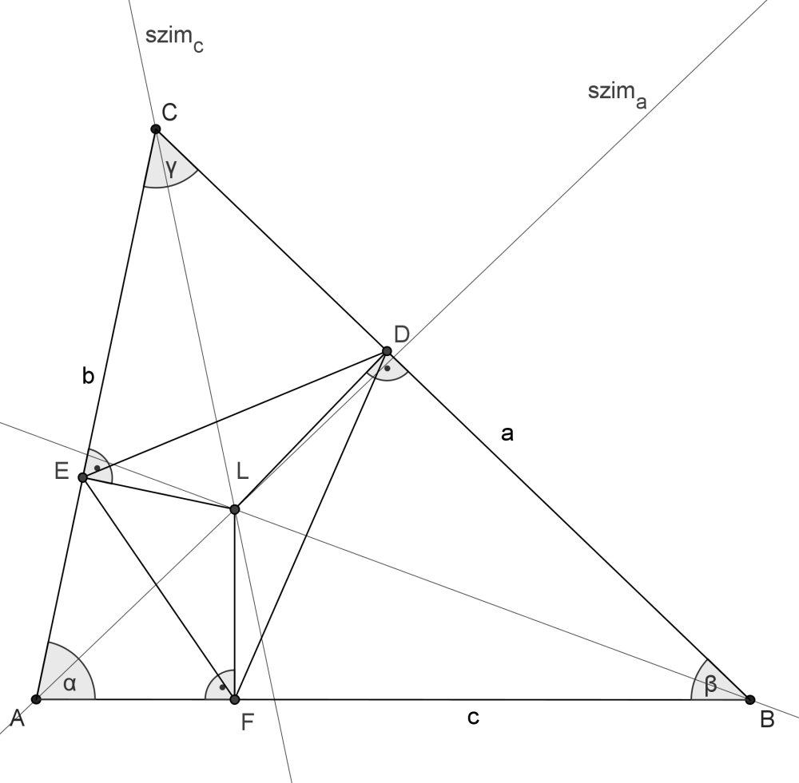
Lemoine-Grebe féle pont
Az L talpponti háromszöge hasonló az eredeti háromszöghöz.
Jelöljük az L merőleges vetületét a BC, AC és AB szakaszokon rendre D, E, F-vel
Tetszőleges háromszögben teljesül, hogy
Innen
Hasonlóan

Slide 21
Lemoine-Grebe féle pont
Az ABC háromszög síkjában L-nek a BC, CA, AB oldalaktól vett távolsága BC : CA : AB arányú, ezért
Az L súlypontja saját talpponti háromszögének, így a DEF háromszög súlyvonalainak nagysága rendre:
A (*) összefüggés alapján a DEF háromszögben:
Hasonlóan:
Mindezek alapján:
⇨
Tehát a megfelelő oldalak arányossága miatt az

Slide 22
Lemoine-Grebe féle pont
A kifejezhető az eredeti háromszög oldalainak függvényében.
Ha T jelöli az ABC háromszög területét, akkor:
Mivel
ezért
ahol
Az L talpponti háromszögében az oldalak úgy aránylanak egymáshoz, mint az ABC háromszög súlyvonalai.
Felhasználva a már bizonyított
valamint
összefüggéseket
⇨

Slide 23
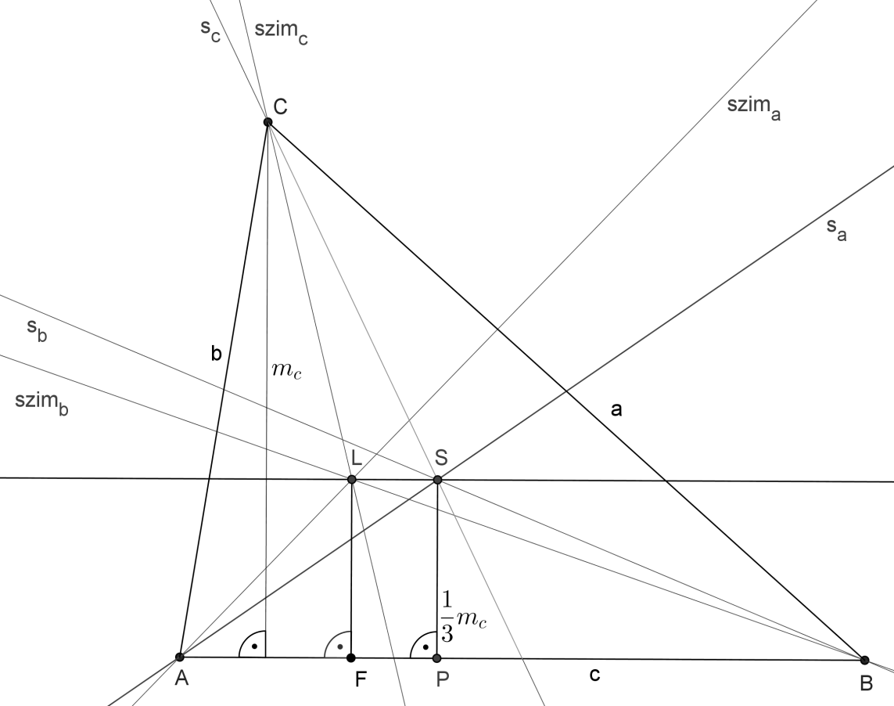
Súlypont, Lemoine-Grebe féle pont
Az SL egyenes párhuzamos az AB egyenessel.
Az L talpponti háromszöge hasonló az eredeti háromszöghöz.
A hasonlósági arány
Az S súlypont a súlyvonalakat 2:1 arányban osztja.
⇨
Mivel az L és az S pontok az AB egyenes által meghatározott félsíkok közül ugyanazon félsíkban találhatók SL párhuzamos AB-vel.
⇨

Slide 24
További tulajdonságok
Néhány további érdekes tulajdonság:
ha az ABC háromszög két csúcsát rögzítjük, akkor a harmadik csúcs által leírt mértani hely egy kör lesz,
az AB közös érintője a CSA és a CSB háromszögek köré írható köröknek,
az S rajta van az A’B’C háromszög köré írható körön, ahol az A’ a BC oldal, míg B’ az AC oldal felezőpontja,
az OL egyenes merőleges CL egyenesre, ahol O az ABC háromszög köré írható kör középpontja.

Slide 25
„ A nagy felfedezések nagy feladatokat oldanak meg, de nincs olyan feladat, amelynek megoldásához ne volna szükség valami kis felfedezésre.”
Pólya György

Slide 26
Köszönöm a figyelmüket!
molnar.istvan@gk.szie.hu

